Slide 1
从概念到产品
需求分析

Slide 2
什么是需求分析？
从技术角度分析信息系统的功能、性能需求，一般由系统分析员完成
需求是对信息系统应具备的目标、功能、性能等要素的综合描述
需求分析是对新开发的信息系统的需要和要求，结合组织的目标、现状、实力和技术等因素，进行深入细致的分析，确定出合理可行的信息系统需求，并通过规范的形式描述需求的过程。
需求分析最常用的工具-use case 分析法

Slide 3
什么是需求分析？
成功的软件产品建立在成功的需求基础之上，高质量的需求来源于用户与开发人员之间有效的沟通与合作。
需求分析包括：需求调查，需求分析，需求描述，需求验证
需求分析最常用的工具-use case 分析法

Slide 4
需求分析的准则
一致性：需求不互相冲突，不具有二义性
完整性：需求描述了所有可能的系统输入和响应
可行性：需求可以基于可得到的资源，且约束条件得到满足
需要性：需求是真正需要的并且实现了系统的目的
正确性：正确的陈述了需求
可验证性：定义的需求能在测试期间被展示出来

Slide 5
需求调查
由系统分析员通过座谈、走访、问卷、召开座谈会等形式，深入了解用户对新建信息系统的需要和要求，从而获取用户需求
实质是引导客户输出他们想要的东西，并确认被记录下来的确实是他们想要的东西

Slide 6
需求调查
开发之初，用户对信息系统应具备的功能和所能达到的效果并没有清楚的认识，需要使用一些辅助方法来启发和引导用户的需求
情景法：情景是用户可能利用目标产品完成某些母的的一种方法
观摩法
原型法

Slide 7
需求分析：需求建模
在需求获取的基础上，结合组织目标，业务现状，技术水平，投资能力等因素，对用户提出的需求从信息系统目标，宏观结构，系统功能，技术性能，风险等方面进行深入分析，最后得出全面，合理，可行的信息系统需求
需求分析的过程就是对用户需求的合理化过程，通过对用户需求的修改，补充，细化，删减，重整等工作，最后得出全面、合理、可行的信息系统需求

Slide 8
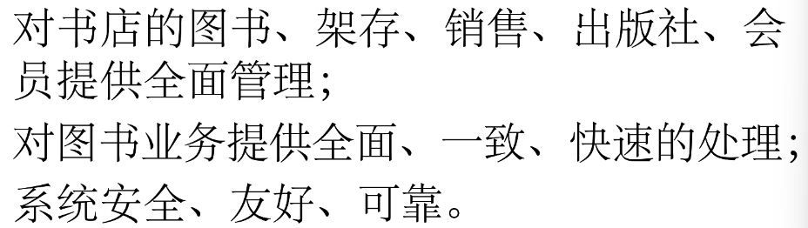
需求分析：信息系统的目标分析
总目标（系统目标）和子目标（各功能目标和性能目标）
比如小型书店系统的目标

Slide 9
需求分析：信息系统的目标分析
功能目标：
书店管理：编辑查询书目，提供书目的输入，修改，存储，浏览功能；
图书类别管理：提供图书类别的增加，伤处，修改，打印，浏览功能
仓库管理：进书处理，盘库管理，报损管理，库存查询
图书销售管理：售书、退书管理
会员管理……

Slide 10
需求分析：信息系统的目标分析
性能目标：
系统处理效率比手工提高30%
员工通过简单培训就可以使用系统
具有较高的可靠性，不会丢失信息
具有安全检查机制，非法用户不能使用

Slide 11
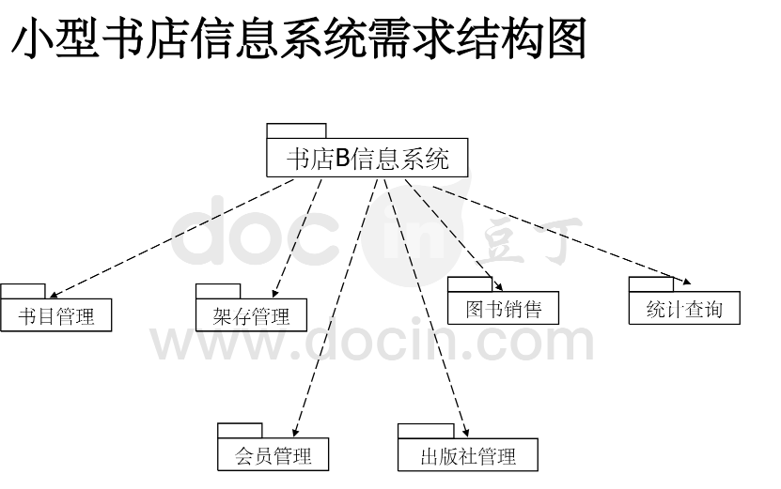
需求分析：信息系统结构分析
按系统目标，功能和性能相关性，把信息系统的需求划分成若干需求包，由这些需求包相互关联构成信息系统的需求结构，一般可用包图表示

Slide 12
需求分析：信息系统的功能分析
信息系统的功能是信息系统目标的表现或实现，每个功能都直接或间接的与信息系统目标存在关系
信息系统的功能要满足组织中的各种人员希望通过信息系统来完成自己业务工作的需要，这些需要就是信息系统的功能需求
信息系统的功能需求一般可用一组用例图和用例字典来描述

Slide 13
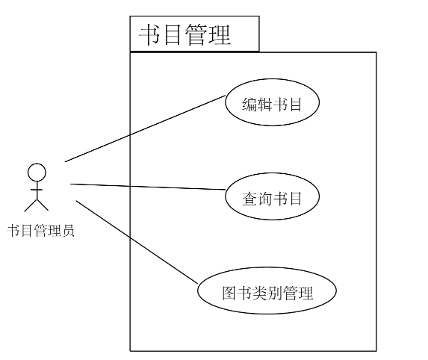
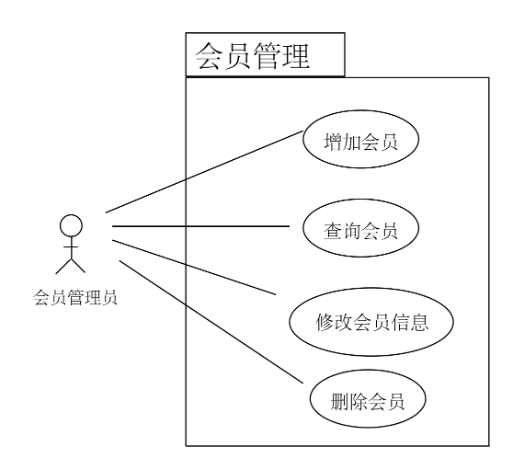
用例图

Slide 14
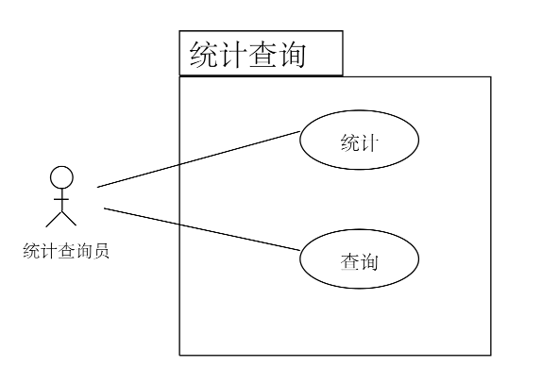
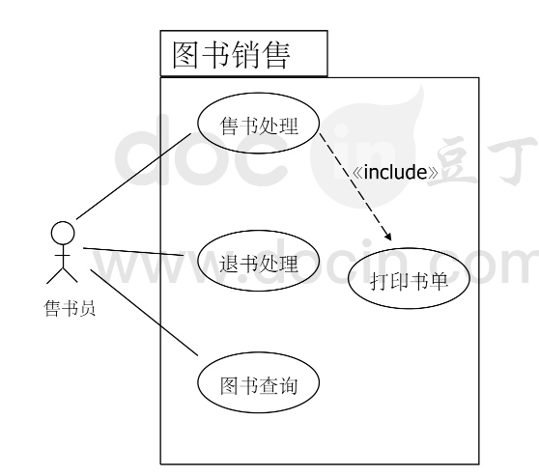
用例图

Slide 15
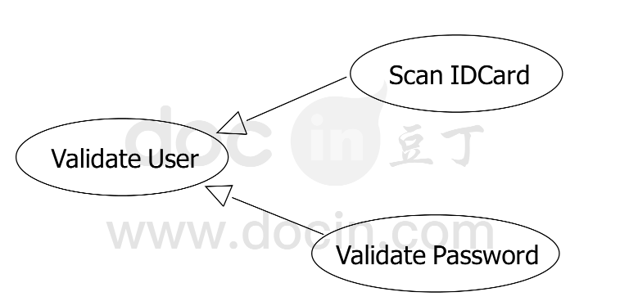
用例图：区分用例之间的联系
泛化关联：继承
包含关联：
扩展关联

Slide 16
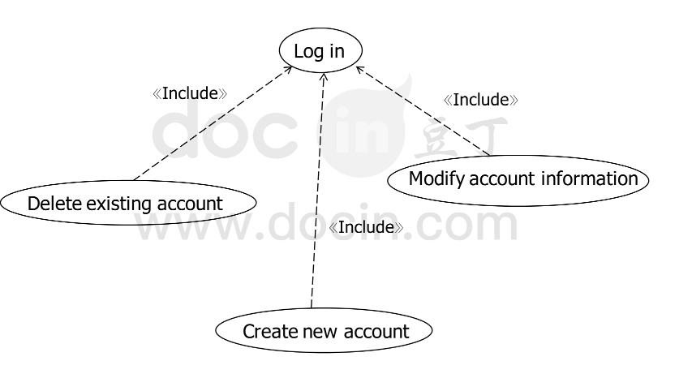
用例图：区分用例之间的联系
泛化关联：继承
包含关联：把几个用例的公共步骤分离成单独被包含的用例
扩展关联

Slide 17
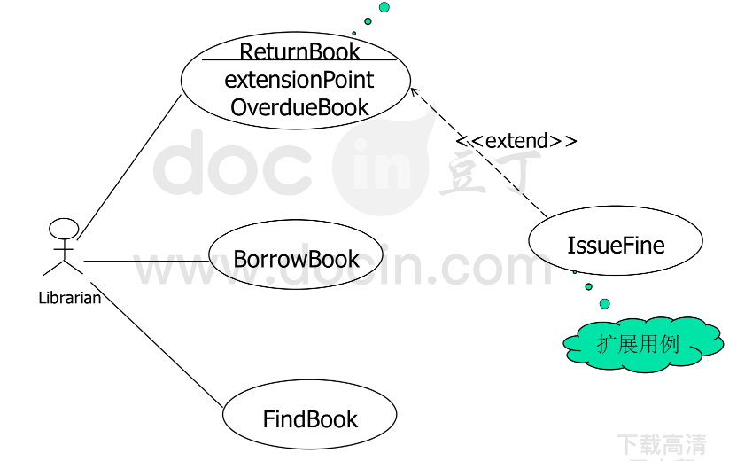
用例图：区分用例之间的联系
泛化关联：继承
包含关联：把几个用例的公共步骤分离成单独被包含的用例
扩展关联：把新行为插入到已有用例的方法。基础用例提供扩展点，在这些扩展点可以添加新的行为
超时罚款

Slide 18
用例字典
用例名称 | 生成字典
用例编号 | UC_2
执行者 | 用户
涉众利益 | 用户——操作方便，得到的数据字典正确
前置条件 | 用户已经登录
后置条件 | 系统保存生成的数据字典信息
基本路径 | 1、用户选择要处理的数据源文件 2、用户选择查看数据字典….
扩展路径 | 1a.数据源文件不存在 1a1.执行用例——UC_1导入数据源文件 1a2.用户选择数据源文件 …
字段列表 | 数据字典信息包括：字段英文名称、字段中文名称、字段数据类型、字段是否可为空、字段备注
业务规则 | 字段名称不能为空，字段数据类型不能为空
非功能需求 | 系统响应时间不能超过30秒
设计约束 | 如何生成更加准确的数据字典
各功能的详细内容，以及用户在使用这个功能时与信息系统交互的内容和交互过程

Slide 19
信息系统的非功能性需求
一般从技术、经济、社会等方面进行综合分析，包括信息系统的效率，处理方式，可靠性，安全性，适应性等
效率：处理能力，处理速度，吞吐量，响应时间等与系统处理时间有关的性能要素
处理方式：信息系统的结构，分布模式，交互方式，业务处理方式等
可靠性：系统正常工作及抗故障，抗干扰能力。包括系统正常工作能力，对系统故障的预防，检测和纠错能力，系统自动恢复的能力

Slide 20
信息系统的非功能性需求
包括信息系统的效率，处理方式，可靠性，安全性，适应性等
安全性：保证合法用户正确使用信息系统，非法用户不能访问信息系统的能力
适应性：信息系统对外部环境和需求变化的适应能力

Slide 21
风险分析
可能给信息系统成功带来的威胁或损失的各种潜在的问题，这些问题可能发生或暴露，给信息系统的开发和使用带来障碍。
高危害性风险：给信息系统造成重大伤害，甚至造成信息系统瘫痪
中危害性风险：导致中后期较大改动信息系统方案，开发周期延长较大，功能性能发送较大变化
低危害性分析：导致信息系统方案部分调整，功能和性能有所改变

Slide 22
风险分析
可能给信息系统成功带来的威胁或损失的各种潜在的问题，这些问题可能发生或暴露，给信息系统的开发和使用带来障碍。
技术风险：系统开发采用的理论，方法，技术，设备等技术性因素存在缺陷和问题给信息系统带来的风险
工程风险：信息系统工程的组织，管理和保障等因素存在的问题
环境风险：信息系统所存在的社会或组织环境可能给信息系统开发和使用带来潜在性问题的一类风险

Slide 23
风险处理方法
避免风险：通过更改需求或方案以剔除造成风险原因的一种处理策略
限制风险：采用一定的技术策略把风险所造成的危害和影响限制在尽可能小的范围
减轻风险：修改需求或方案，或采取相应的应对措施，把风险造成的危害和损失减轻到可承受或可应对的范围
监控风险：对不能用以上方法处理的风险，只能严密监控
如聊天室、评论功能

Slide 24
需求描述：需求规格说明
是后续系统设计、实现和测试阶段的工作纲领
将经过需求获取、需求分析后的结果用规范的格式描述出来
80％的套路＋20％的创意

Slide 25
需求描述：需求规格说明
2 目标分析
2.1 概述
2.2 信息系统目标（总目标，功能目标，性能目标）
2.3 目标说明
1 引言
1.1 信息系统项目简介
1.2 编写说明
1.3 参考资料

Slide 26
需求描述：需求规格说明
3 结构分析
3.1 信息系统的需求结构
3.2 需求结构的说明
4 功能分析
4.1 概述
4.2 功能用例模型
4.3 功能分析说明
5 性能分析
5.1 概述
5.2 性能需求
5.3 性能分析说明
6 风险分析
6.1 信息系统面临的主要风险
6.2 风险的处理策略
7 遗留问题

Slide 27
需求验证
通过一定的方法和途径，对初步确定的信息系统的正确性和可行性进行验证，确定正确和可行的需求，排除含糊的，不切实际的和不可行的需求，从而减少开发风险，提高开发的成功率
需求验证经常可能发现的错误：
错误的系统模型
互相矛盾的需求
二义性或用词不当的需求
没有遵守文档要求的质量标准

Slide 28
需求验证的方法
自查法
小组审查法
参照法
逻辑分析法
用户审查法
专家审查法
原型法

Slide 29
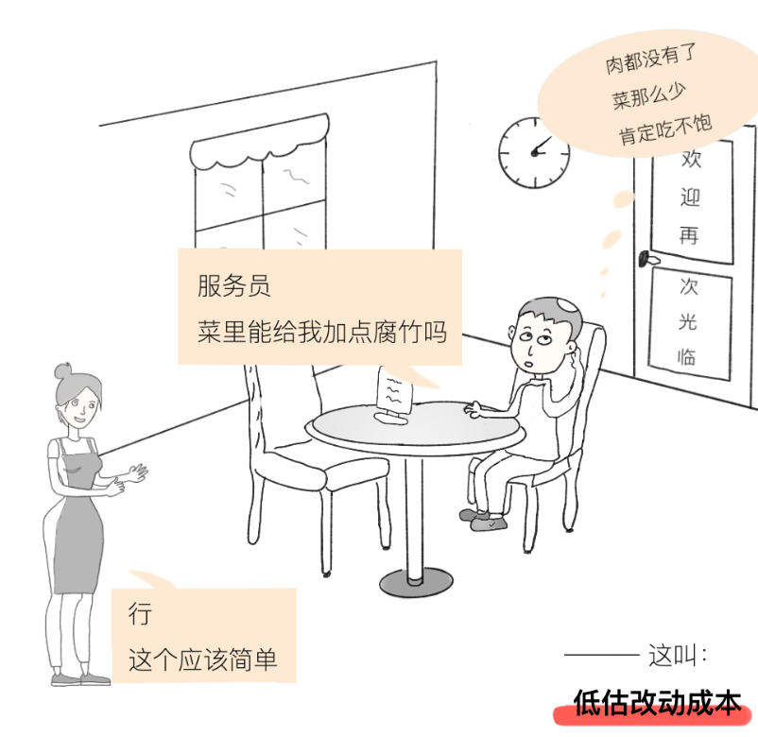
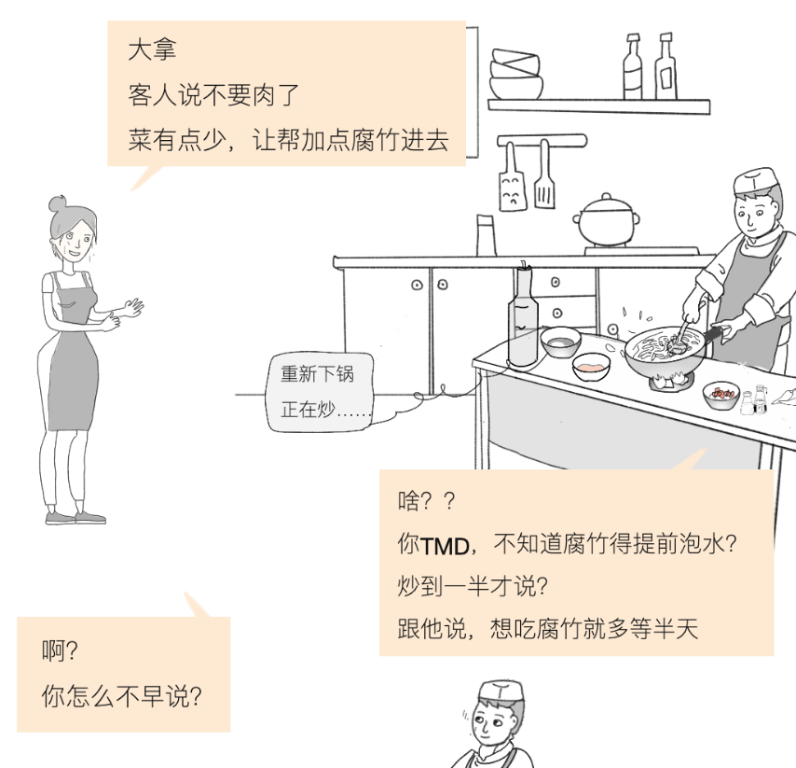
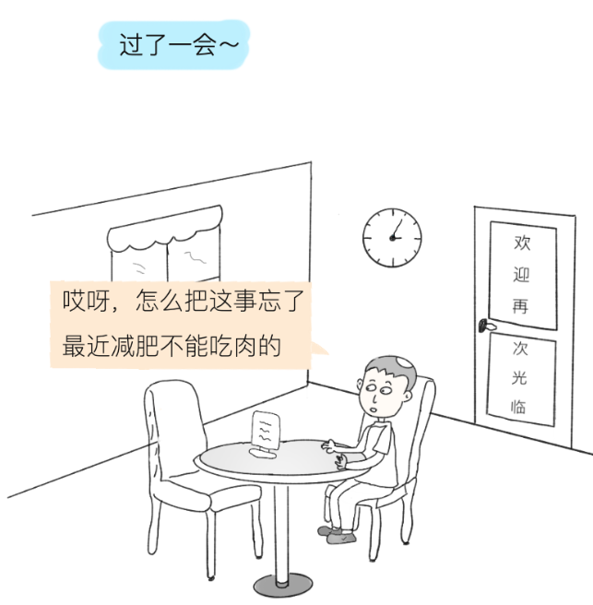
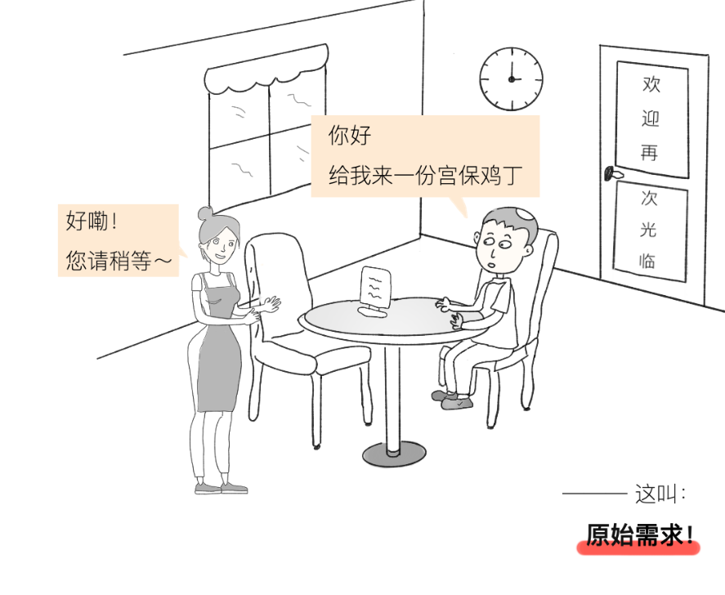
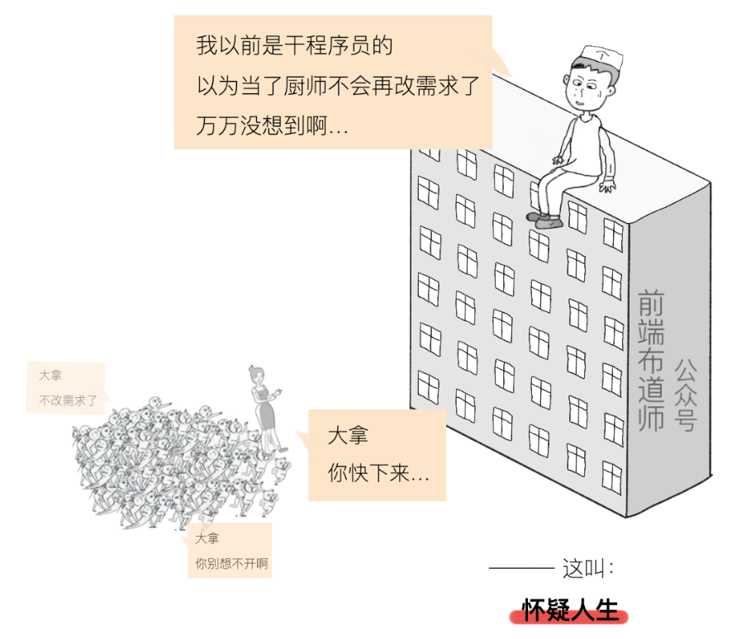
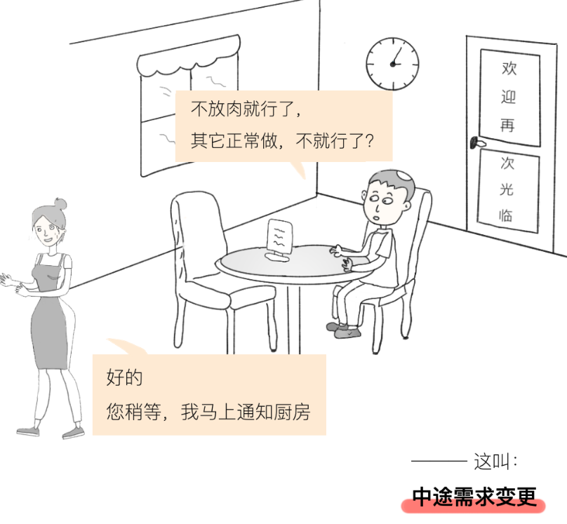
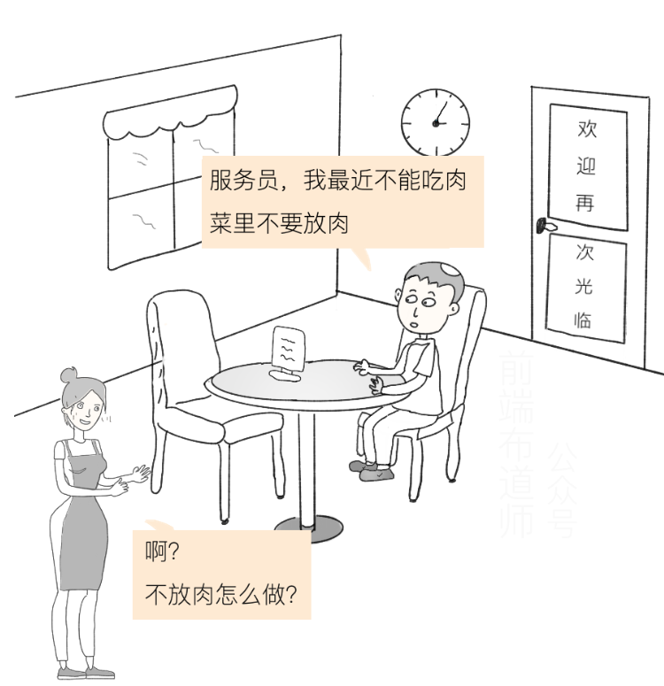
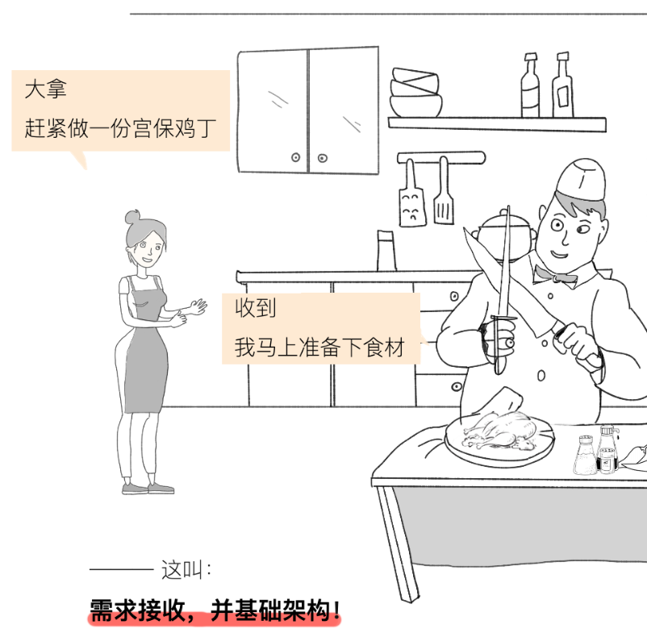
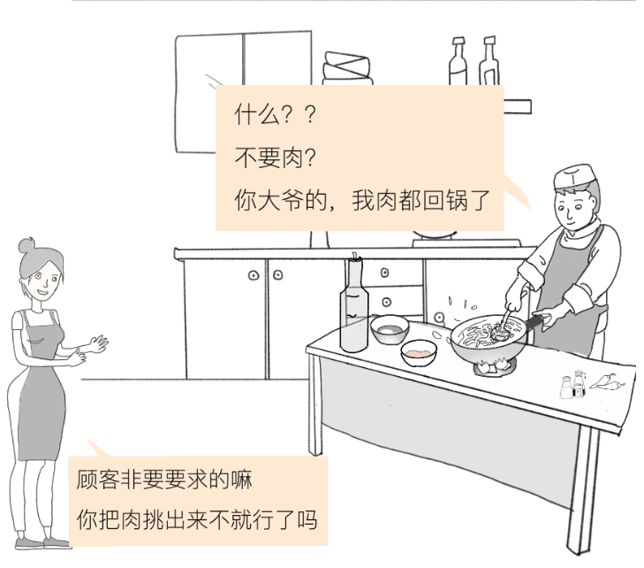
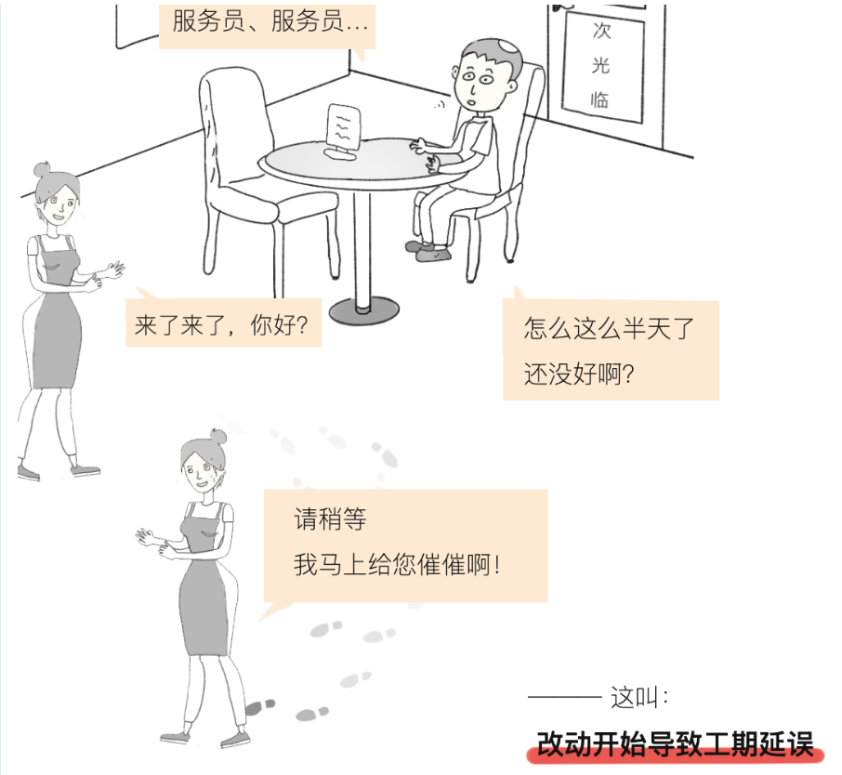
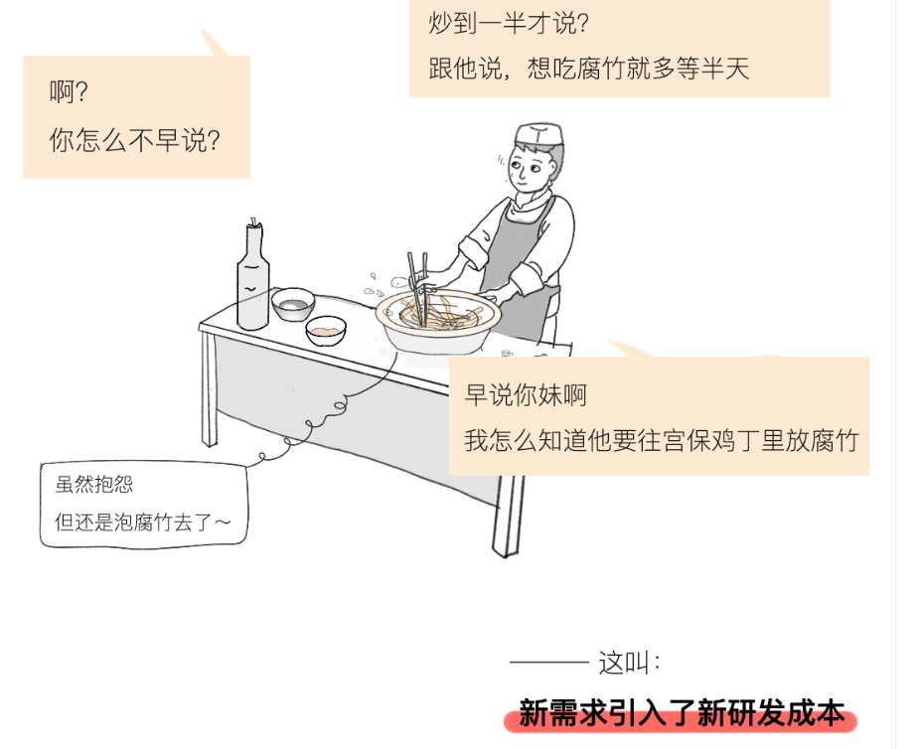
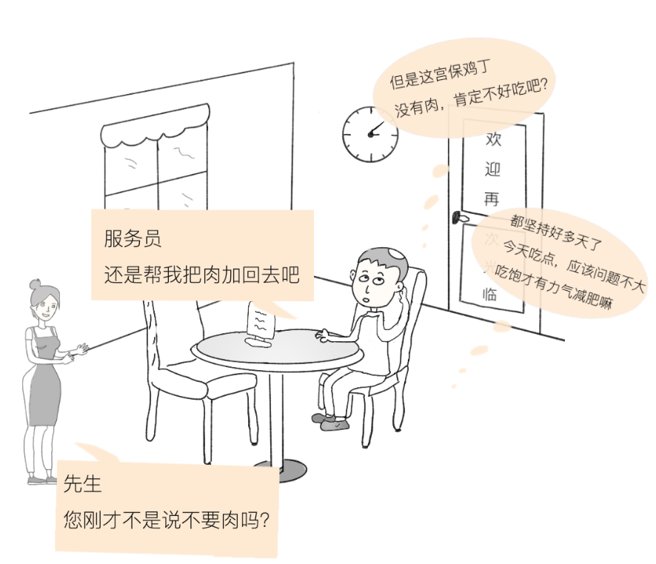
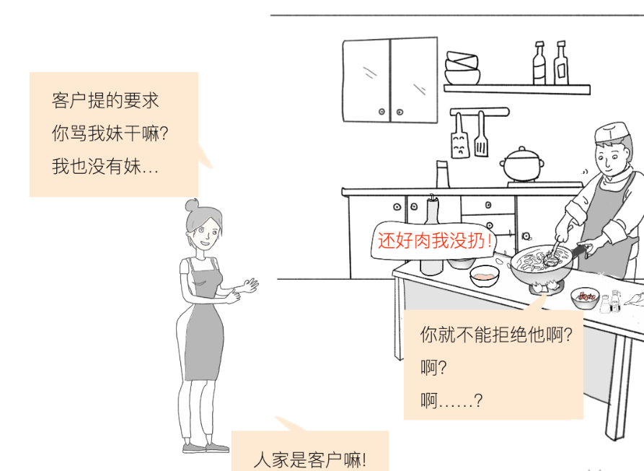
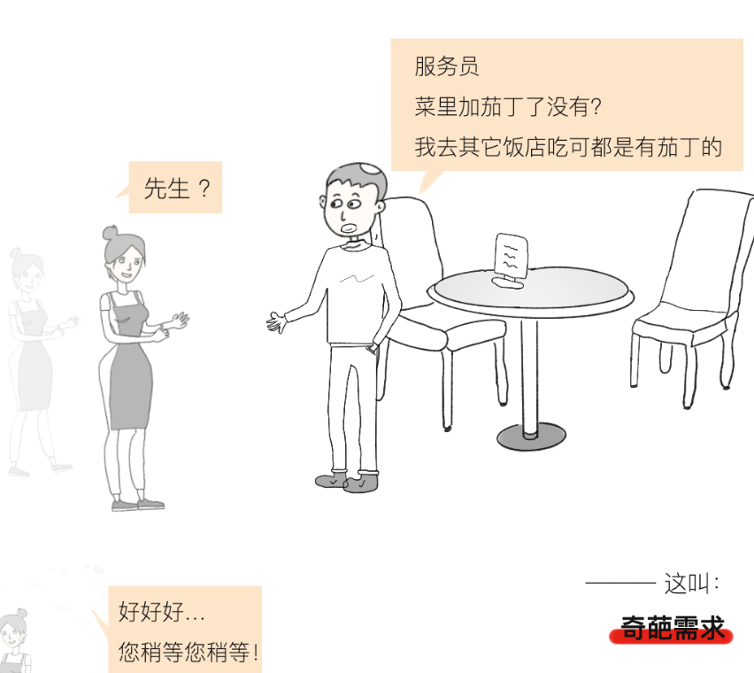
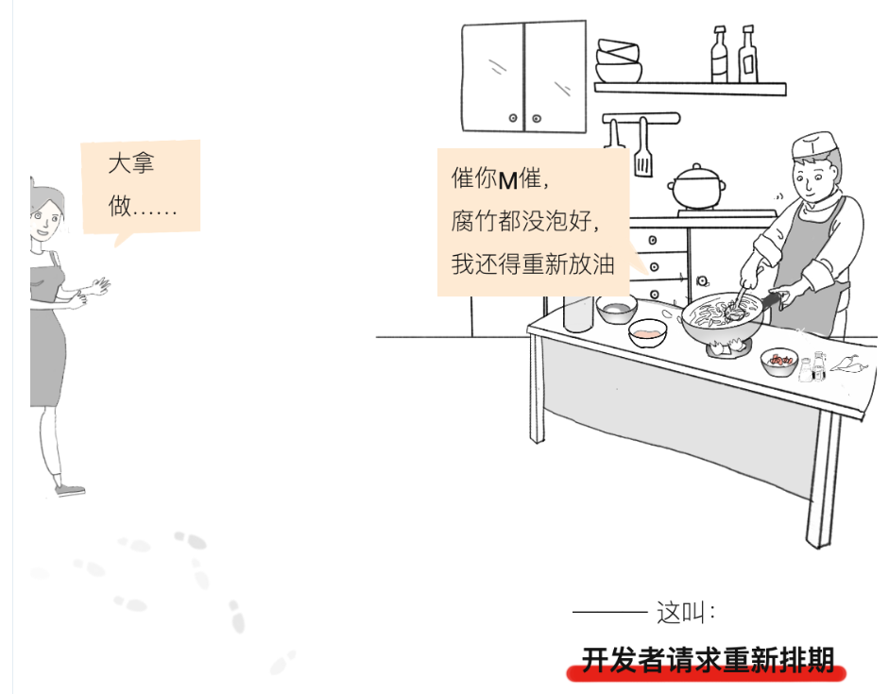
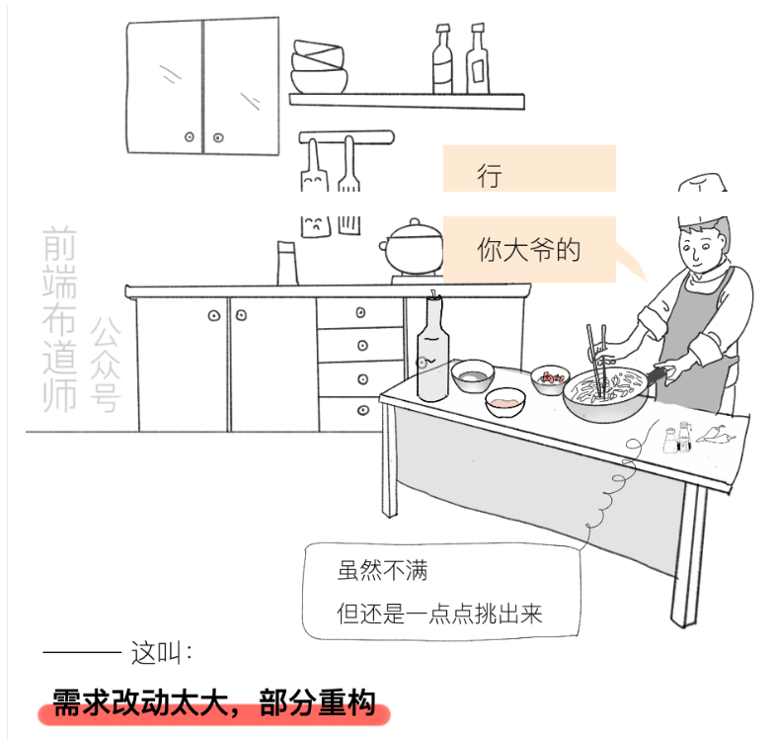
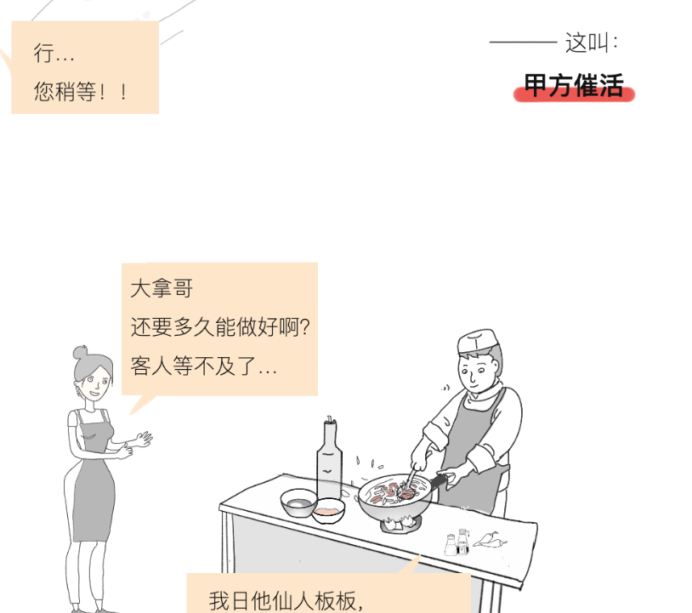
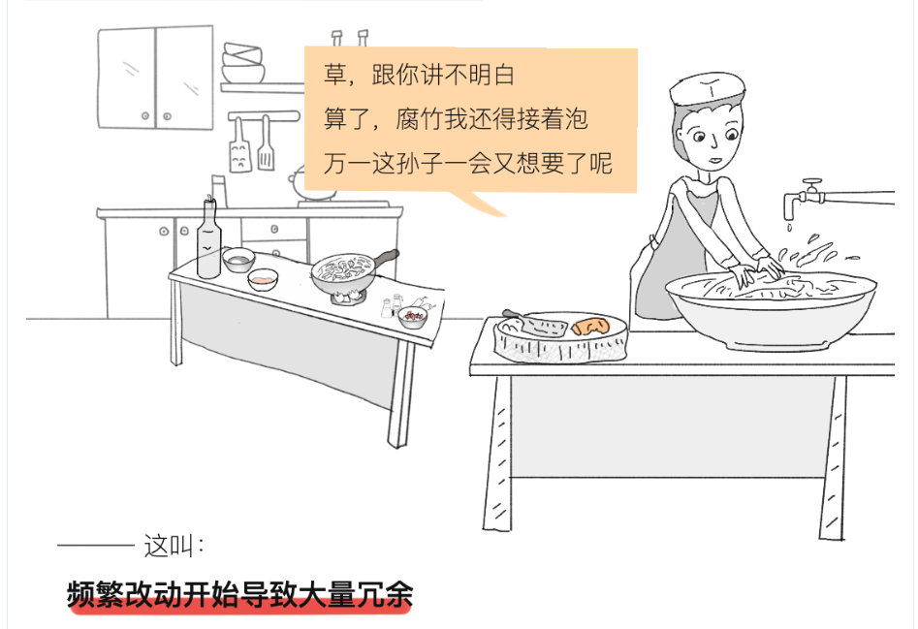
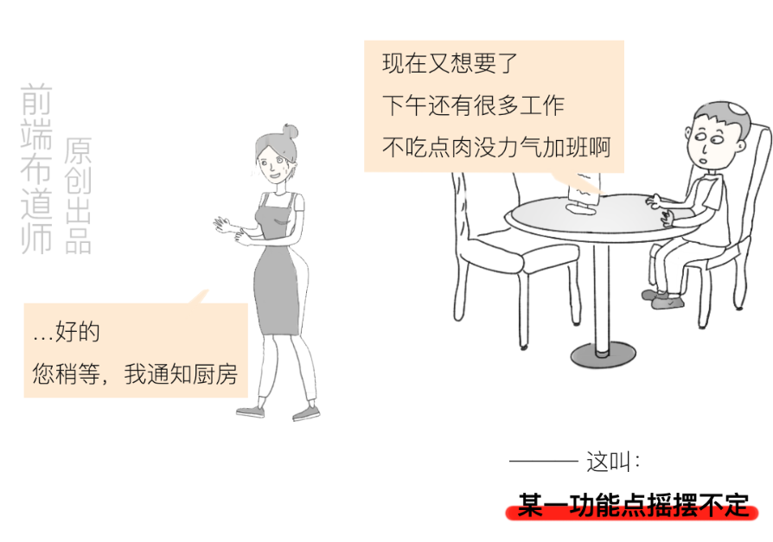
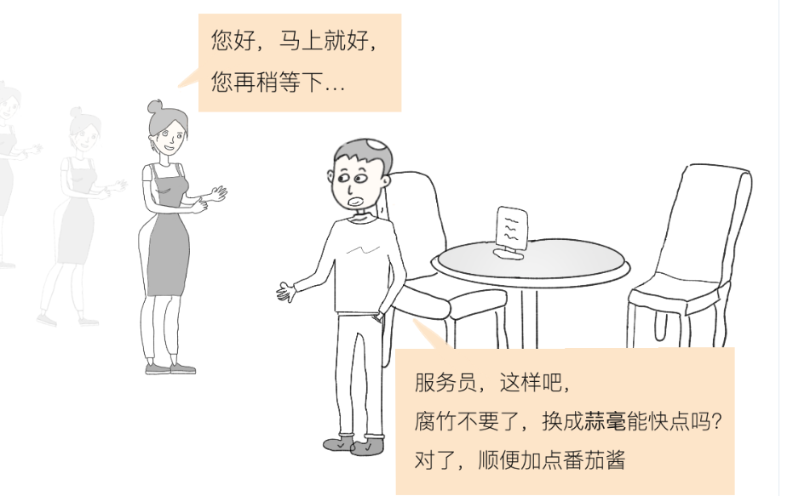
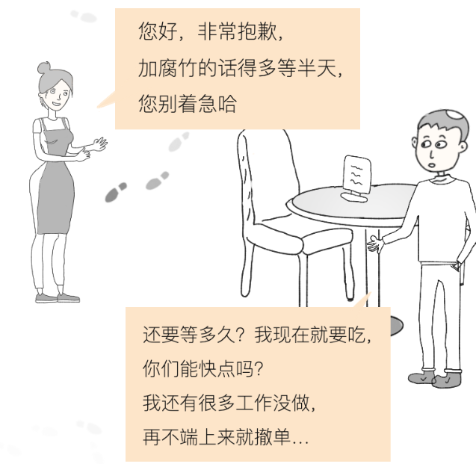
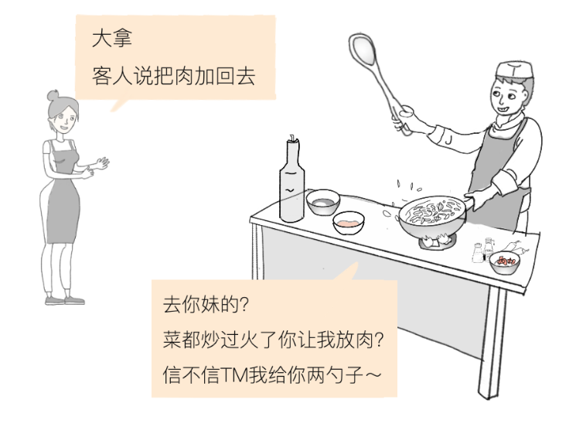
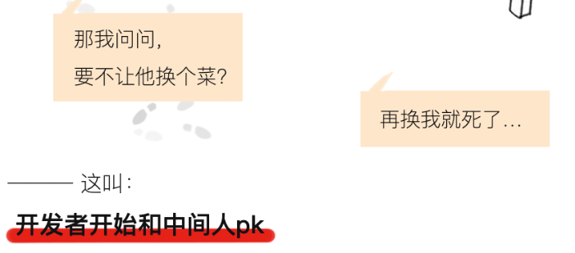
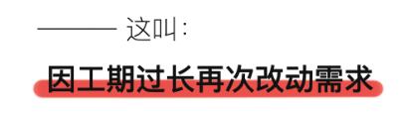
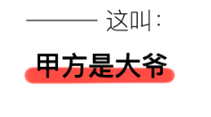
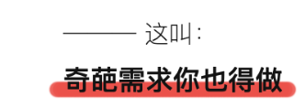
需求分析
没有不变的需求，甲方也不知道自己想要什么，只会要求乙方先出一版，然后再给意见。面对急病乱投医的甲方，项目经理要做的就是比甲方更懂甲方，高瞻远瞩跟团队打配合，才能做到甲方的心里去哦！

Slide 30
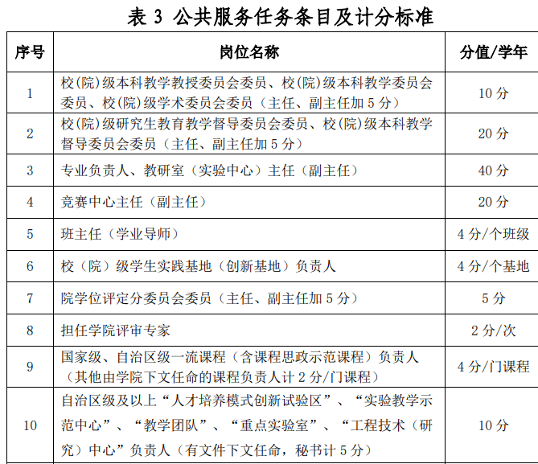
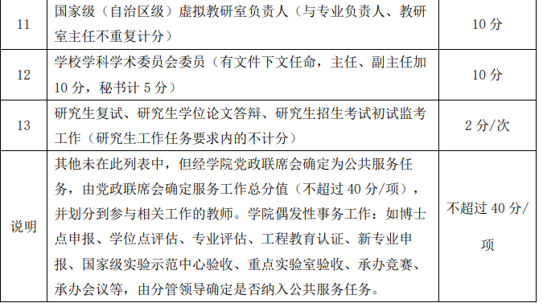
一个案例：公共服务任务管理系统

Slide 31
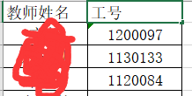
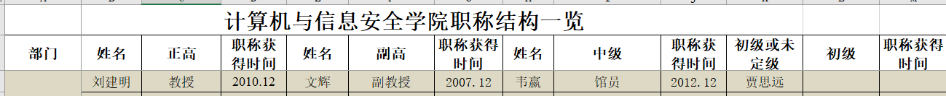
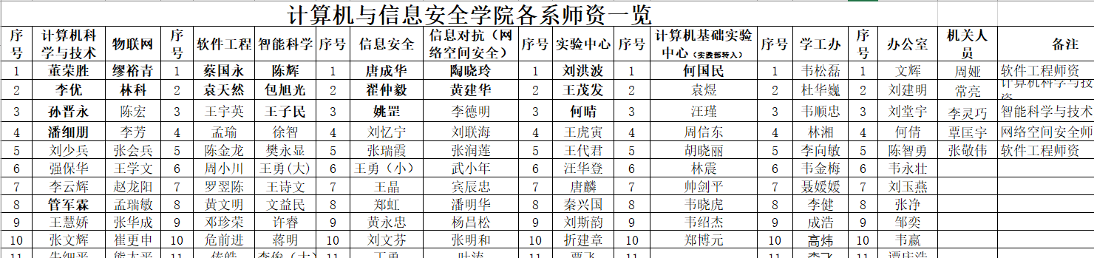
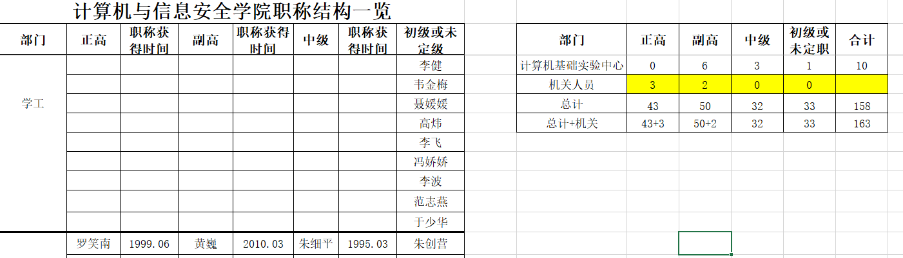
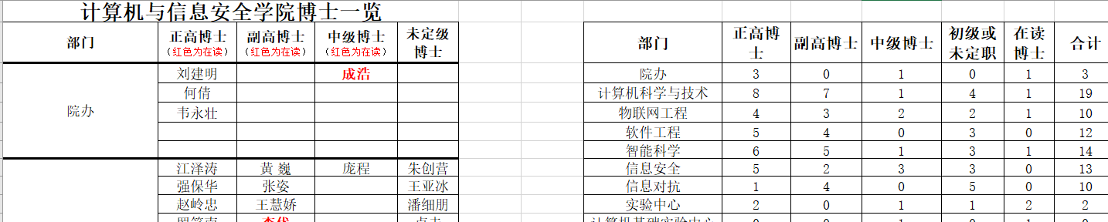
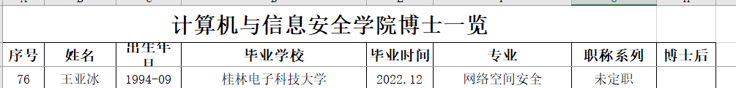
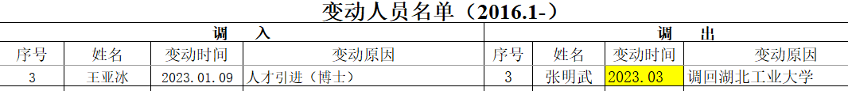
另一个案例：教师信息管理系统

Slide 32
课程设计选题->需求分析
选什么题目？
题目来源于实际？
有无可借鉴的在用系统？
如何获取课题的需求：
有甲方，无甲方
有在用系统，无在用系统
熟悉的应用领域，陌生的应用领域

Slide 33
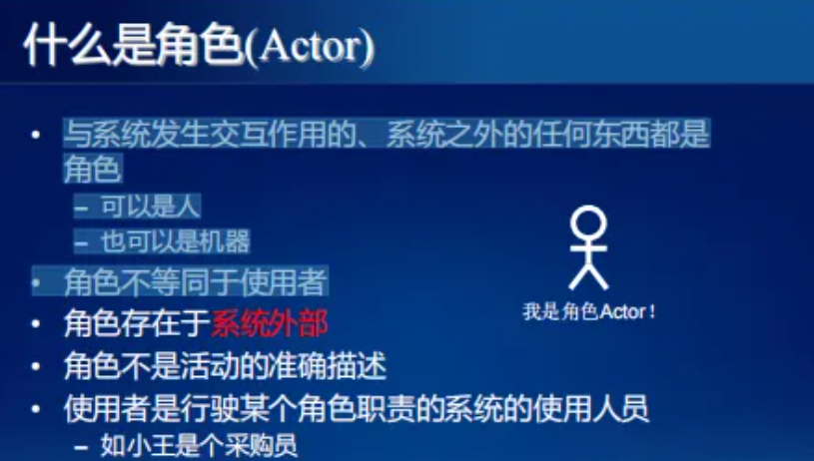
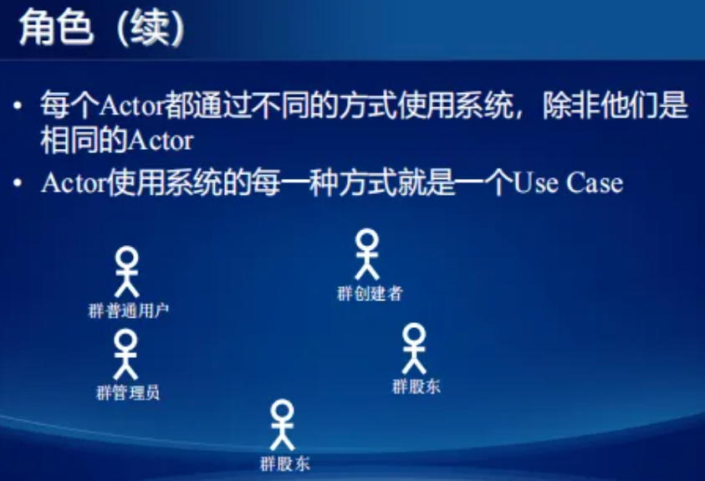
角色

Slide 34
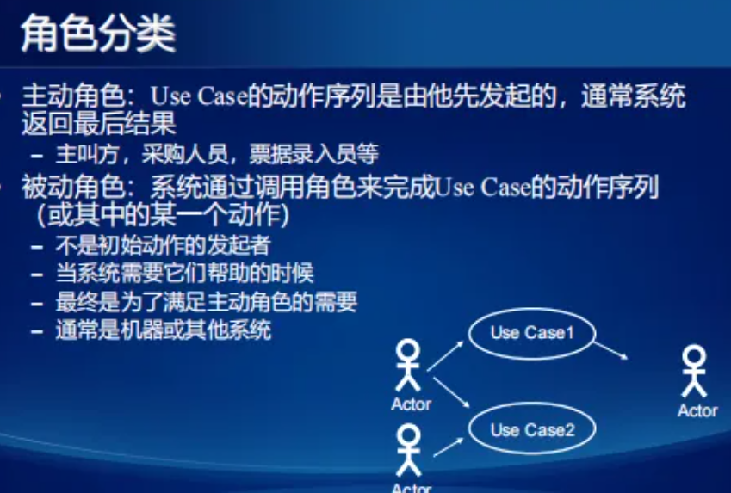
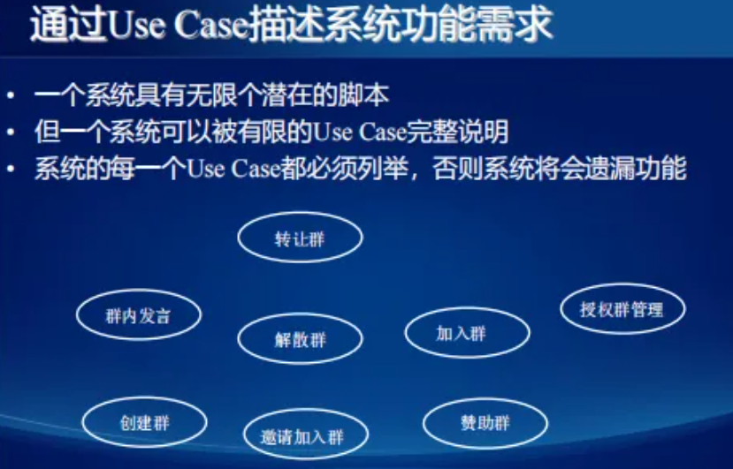
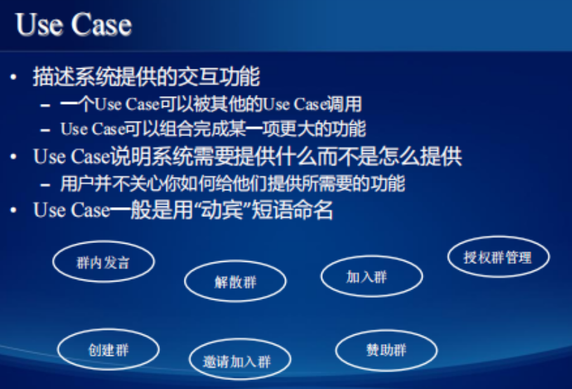
角色-用例

Slide 35
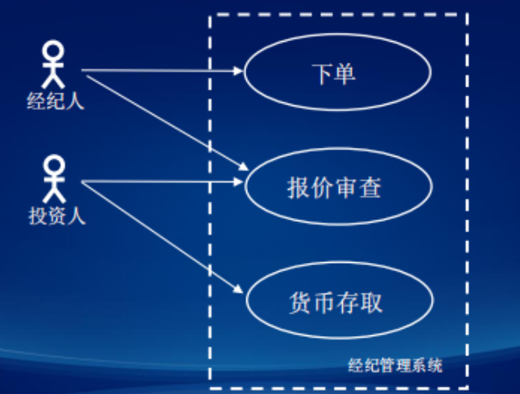


主动角色 被动角色

Slide 36

Use Case

Slide 37
Use Case的模板
大部分互联网服务本质上是DB：
– 增删改查
– 导入导出
– 批量操作
• 计算机应用的基础支撑功能：
– 安装卸载
– 启动停止重启动
– OAM（运营、管理、监视

Slide 38

自定义头像的use case

